Slide 1
Contexte Stérilisation Hygiène
Clinique privée de la fontaine fleurie
La clinique privée de la fontaine fleurie située au 18 avenue Jean Baptiste Clément, 92140 Clamart, emploie 270 salariés, dont 20 personnels administratifs et 250 personnels médicaux ou paramédicaux.
Elle dispose de plusieurs services de soins répartis sur 3 niveaux : Gynécologie obstétrique, Endocrinologie, Gastro-entérologie, Dermatologie, de blocs opératoires : bloc obstétrique, bloc chirurgical, d’un service d’urgences, de consultations externes.
Elle a une capacité de 450 lits.
Les activités de stérilisation sont réalisées sur le site de la société Stérimatt, au 31 boulevard du Moulin de la Tour, 92260 Fontenay-aux-Roses. L’entretien des parties communes est assuré par la Société Pronet, située au 16 avenue Paul Bert 92190 à Meudon.
Un livret d’accueil est fourni a chaque personnel embauché.

Slide 2
Contexte Stérilisation Hygiène
Clinique privée de la fontaine fleurie
La clinique dispose :
De plusieurs services de soins :
Gynécologie obstétrique, Endocrinologie, Gastro-entérologie, Dermatologie.
De blocs opératoires : bloc obstétrique, bloc chirurgical
D’un service d’urgences
De consultations externes
450 lits
20 personnels administratifs
250 personnels médicaux
Clinique privée sous contrat

Slide 3
Contexte Stérilisation Hygiène
Clinique privée de la fontaine fleurie
Externalisation :
Stérilisation des DM :
Société Stérimatt
31 boulevard du Moulin de la Tour,
92260 Fontenay-aux-Roses
Entretien des parties communes
Société Pronet
16 avenue Paul Bert 92190 Meudon

Slide 4
Situation professionnelle 1
Eléments de séquence
Agent qualifié en hygiène dans le service de gastro-entérologie, vous êtes chargé du bionettoyage journalier des chambres des patients.
Un des patients du service est actuellement en isolement septique.
Compétences visées :
C21 – Analyser la situation au regard de la commande et du contexte
C22 – Analyser les risques liés a l’activité
C31 – Organiser les opérations
C44 – Mettre en œuvre des opérations d’entretien dans les établissements de santé

Slide 5
Situation professionnelle 1
Eléments de séquence
Tâches à réaliser :
Déterminer les opérations à réaliser au regard des risques
Mise en œuvre de protocoles spécifiques : bionettoyage par méthode manuelle
Organiser et planifier les opérations et les équipements de protection associés
Savoirs associés :
Connaissance de l’environnement professionnel
S1.1 – Organigramme du service de soins
Classification des zones à risque
Isolement septique et protecteur
Contraintes d’hygiène dans les locaux spécifiques (chambre de malade)

Slide 6
Situation professionnelle 1
Eléments de séquence
Savoirs associés :
Santé et sécurité au travail
S1.4 – Le risque biologique
- La tenue professionnelle en fonction de l’activité
Technologie appliquée
S2 – Classification et devenir des D.A.S.R.I.
Savoirs scientifiques appliqués
S3 – L’origine des biocontaminations
- Les modes de transmission

Slide 7
Situation professionnelle 1
Eléments de séquence
Objectif général : Organiser son intervention en tenant compte des contraintes spécifiques du milieu
Objectif intermédiaire : Maitriser la technique de bionettoyage, planification d’une tâche, hygiène et tenue des personnels
Position dans la formation : Seconde, 2e semestre
Durée envisagée : 4 semaines
Modalité de présentation et accroche de la séance :
Un élève de la section est allé en PFMP dans une clinique.
Prérequis : Salissures et dégradations ; Vaccinations ; Agents de bio contaminations .
2de
1ere
T ^{le}
Eléments de séance

Slide 8
Organigramme du service
De gastro-entérologie
Médecin Chef de service
Gastro-entérologue
Chirurgien gastro-entérologue
Interne
Cadre infirmier
Infirmier
Aide soignant
Diététicien
Agent de service hospitalier
Cadre supérieur de santé
Secrétaire médicale
Exemple à adapter

Slide 9
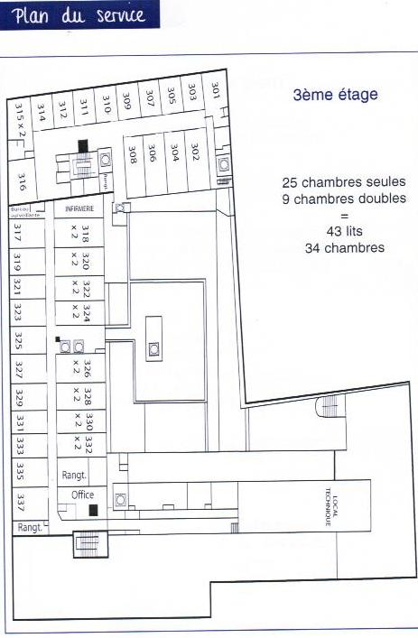
Exemple à adapter
Plan
de
service
Salle
de soin
Bureau
Réserve matériel

Slide 10
Situation professionnelle 2
Eléments de séquence
Agent de stérilisation de la société Stérimatt, vous êtes affecté ce jour en zone de lavage.
Vous êtes chargé de réceptionner des sets de soin pré-désinfectés en provenance du service de gastro-entérologie de la clinique de la fontaine fleurie de les contrôler, trier, laver et sécher puis les faire suivre en zone de conditionnement.
Compétences visées :
C31 organiser des opérations
C52 mettre en œuvre des opérations de contrôle qualité
C61 communiquer avec des partenaires internes ou externes
C45 mettre en œuvre des opérations de stérilisation des DM

Slide 11
Eléments de séquence
Situation professionnelle 2
Tâches à réaliser :
Réceptionner, contrôler visuellement le contenu du bac
Vérification quantitative et qualitative des DM
Identifier des écarts entre l’attendu et le réalisé
Effectuer un tri adapté au mode de lavage des dispositifs médicaux pré-désinfectés
Laver, sécher par moyen mécanique et/ou manuel
Transmission correcte et adaptée d’informations
Renseignement correct des documents professionnels

Slide 12
Situation professionnelle 2
Eléments de séquence
Savoirs associés :
Connaissance de l’environnement professionnel
S1.1 – Externalisation des services, sous-traitant
Entreprise de stérilisation et services assurant la stérilisation pour les établissements de soin
Communication professionnelle
S1.2 – Communication écrite
Technologie appliquée
S2 – Caractéristiques des dispositifs médicaux
– Etapes de traitement des DMR : collecte, pré-désinfection, transport, réception, tri, lavage désinfection
Santé et sécurité au travail
S1.4 – Tenue professionnelle
– Risques spécifiques à l’activité de tri en zone de lavage

Slide 13
Situation professionnelle 3
Eléments de séquence
Agent de stérilisation de la société Stérimatt, vous êtes affecté ce jour en zone de conditionnement.
Vous êtes chargé de traiter un lot d’instruments en provenance du service de gastro-entérologie de la clinique de la fontaine fleurie et de recomposer des boites à pansements pour le service de dermatologie.
Compétences visées :
C31 – Organiser des opérations
C41 – Gérer l’installation et la remise en ordre du lieu de travail
C45 – Mettre en œuvre des opérations de stérilisation des dispositifs médicaux
C52 – Mettre en œuvre des opérations de contrôle de la qualité

Slide 14
Situation professionnelle 3
Eléments de séquence
Tâches à réaliser :
Préparer les produits, matériels et les équipements
Remise en état du poste de travail
Recomposer et conditionner des plateaux et sets de soins
Suivre et contrôler les opérations et les applications des procédures
Repérer et signaler les prestations non conformes
Mettre en place des mesures correctives

Slide 15
Situation professionnelle 3
Eléments de séquence
Savoirs associés :
Connaissance de l’environnement professionnel
S1.3 - Caractéristiques des salles propres
Contrôle de la qualité
S1.3 – Traçabilité
Démarche qualité d’une unité de stérilisation
Santé et sécurité au travail
S1.4 – Tenue professionnelle

Slide 16
Situation professionnelle 3
Eléments de séquence
Savoirs associés :
Technologie appliquée
S2 – Caractéristiques des dispositifs médicaux réutilisables
- Etapes du traitement des DMR : recomposition, conditionnement
Savoirs scientifiques appliqués
S3 – La terminologie médicale : la gastro-entérologie, la dermatologie

